Slide 1

Le Baiser de la mort
N°4

Slide 2

“Un baiser sans moustache est comme un beefsteak sans moutarde.” “Le Saint-Esprit est le baiser de Dieu.” “Le suicide, la seule façon de baiser la mort.”

Slide 3
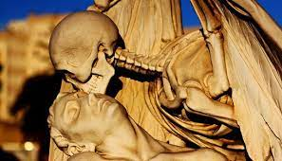

Slide 4
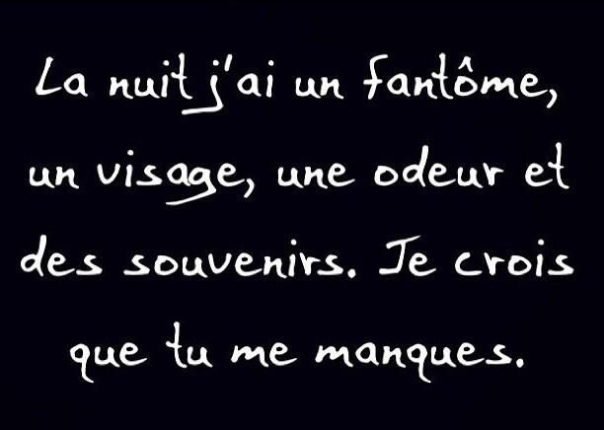

Slide 5
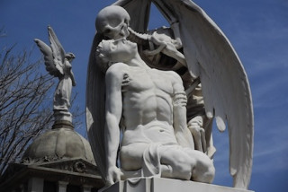

Slide 6


Slide 7
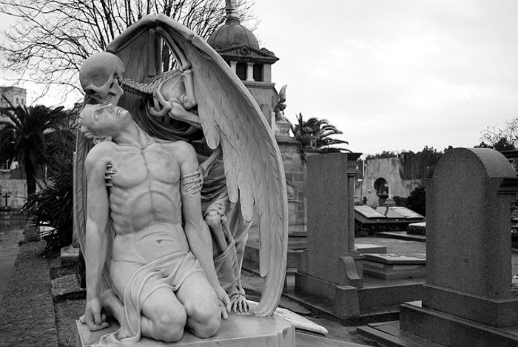

Slide 8


Slide 9
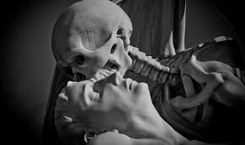

Slide 10


Slide 11
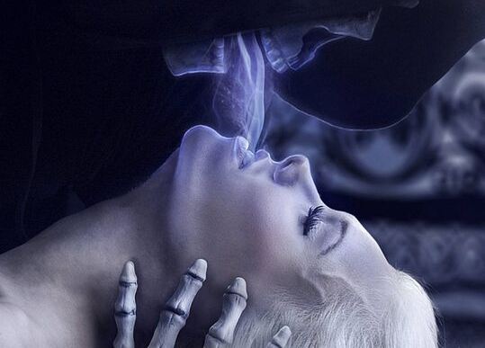

Slide 12


Slide 13
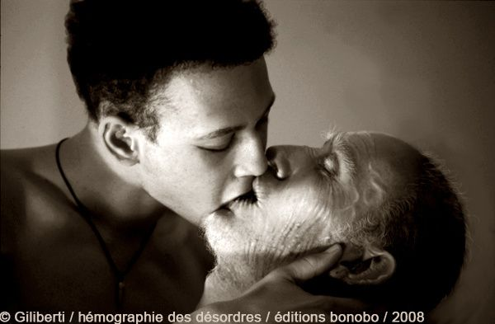

Slide 14


Slide 15
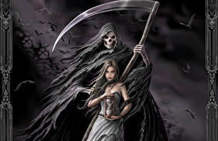

Slide 16


Slide 17


Slide 18


Slide 19
C’était
Le Baiser de la mort

